Slide 1



Työkykytiimi konseptikuvaus
Helmikuu 2022
Niina Tanhuanpää, työterveyshoitaja, TTO-hanke
Marjut Suokas, palavelumuotoilija LAB

Slide 2
Näihin kysymyksiin vastataan seuraavilla dioilla
Miksi Työkykytiimi? Mistä idea, mistä kaikki alkoi?
Mitä matkan varrella tapahtui? Ketä oli mukana?
Mitä siitä opittiin?
Missä onnistuttiin?
Missä epäonnistuttiin?
Jatkokehitysideoita
Miksi nyt TKK-pilotti?
  Kuinka hyödyntää Työkykytiimin tuloksia?
  Mitä toimenpiteistä?
  Mitä tavoitteita?
Mitä matkan varrella tapahtui? Ketä oli mukana?
Mitä siitä opittiin?
Missä onnistuttiin?
Missä epäonnistuttiin?
Jatkokehitysideoita

Slide 3
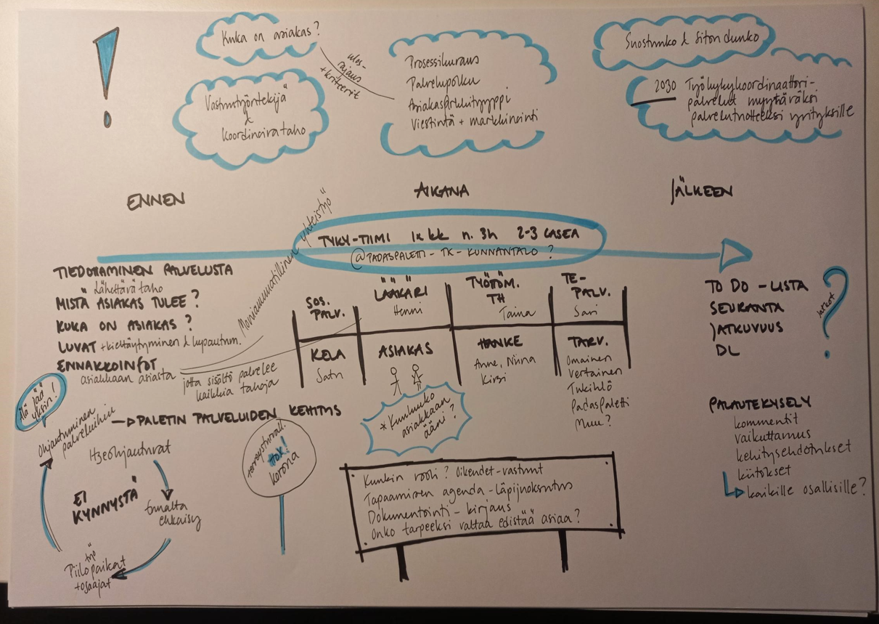
Tästä se ajatus lähti rakentumaan

Slide 4
Toive:
Asiakas:
Kynnyksetön, asiakaslähtöinen, tavoitteellinen ja toimiva palvelu, jossa asiakas tulee kohdatuksi arvostavasti ja voimavaralähtöisesti.
Tilaaja:
Padasjoen työllisyyspalvelut
Löydettäisiin tapa auttaa pitkään työttömänä olleita, joiden asiat asiat / tilanne ei edisty (syystä tai toisesta)
Tuottaja:
Hanke / TP1
Tavoitteena kokeilla miten kiinteä, ennalta määritelty moniammatillinen asiantuntijatiimi pystyy vastaamaan pienen paikkakunnan tarpeisiin työkyvyn tuen tarpeen tunnistamisessa ja arvioinnissa.
Yhteiset toiveet:
Mallintaa palvelu pienen kunnan palvelutarjoomaan.
Miksi työkykytiimi -pilotti?

Slide 5
Miksi työkykytiimi -pilotti?
Tarve:
Asiakas
Sujuvampi ja asiakaslähtöisempi palvelu
Tilaaja: Padasjoen työllisyyspalvelut
Padasjoen työttömille työnhakijoille palvelu, jonka avulla heidän asioitaan saadaan edistettyä tehokkaasti ja moniammatillisesti
Hanke / TP1 - tuottaja:
Pilotoida käytännössä toimintamallia työkyvyn tuen palvelusta. Palvelu, joka on helposti saavutetta ja moniammatillinen. Vahva tarve pilotoida myös vastuutyönekijämallia.
Yhteiset tarpeet:
Työn ja tekemisen kehittäminen, uusi toimintamalli ja tekemisen tapa arkeen.
Lisätä ammattilaisten osaamista, ymmärrystä toisten työtä kohtaan ja vahvistaa yhteistyötä.

Slide 6
Miksi työkykytiimi -pilotti?
Tavoite:
Asiakas
Saada sujuvuutta arkeen ja päästä eteenpäin elämässä. Dynaaminen palvelukokemus
Tilaaja: Padasjoen työllisyyspalvelut
Luoda ja vakiinnuttaa moniammatillinen palvelumalli, jonka avulla tunnistetaan asiakkaiden tarpeet ja he pääsevät sujuvasti tarvitsemiinsa työkyvyn tuen palveluihin.
Hanke / TP1 - tuottaja:
Kerätä kokemukset ja opit moniammatillisen tiimin eduista ja hyödyistä, vahvistetaan ammattilaisten välistä yhteistyötä, kehittämisosaamista. Saada kokemuksia vastuutyöntekijämallista.
Mallintaa palvelu varhaisempaan puuttumiseen – ennakoivampaan työskentelyotteeseen.
Vahvistaa asiakasymmärrystä ja lisätä voimavarakeskeistä asiakkaan palvelua
Yhteiset tavoitteet:
Yhteistyön ja moniammatillisuuden vahvistaminen (sote-palvelut, Kela, TE-toimisto, työllisyyspalvelut jne)

Slide 7
Pilotin prosessijana
12.8. & 13.9.
Pilotin suunnittelu
17.9.
Ensimmäinen työkykytiimi
1 asiakas
1.10. Arviointi- ja suunnittelu
15.10.
Toinen työkykytiimi
2 asiakasta
12.11.
Kolmas työkykytiimi
2 asiakasta
10.12.
Neljäs työkykytiimi
2 asiakasta
22.10. Arviointi- ja suunnittelu
3.12. Arviointi- ja suunnittelu
12.1.2022. Pilotin arviointi ja hyvän käytännön jatkokehittäminen ja tulevaisuuden pohtimen

Slide 8
Työkyky-tiimin kokoonpano
SOSIAALIPALVELUT
Työikäisten sosiaaliohjaaja / sosiaalityöntekijä
TERVEYDENHUOLTO
Lääkäri
KELA
TE-PALVELUT
ASIAKAS
Muut:
Padasjoen työllisyyspalvelut
TYÖTTÖMIEN TH
HANKKEEN
lääkäri, työterveyshoitaja

Slide 9
Jatko-kehitysehdotuksia & ajatuksia
SUOSTUMUKSET & ENNAKKOTIEDOT:
  kirjalliset suostumukset ajoissa, jotta tiedonvaihto etukäteen on mahdollinen; oikeusturva
  yhteydenpito ja keskustelu myös jatkossa etukäteen ennen tiimiin tuloa, jos jotain epäselvää/mietityttää. Tässähän kehitetään yhteistyön tekemisen tapoja -> ei kynnystä ottaa yhteyttä kaveriin
TIEDOTTAMINEN JA VIESTINTÄ:
  mainos/esite olisi hyvä.
  Asiakkaalle olisi antaa jotain kättä pidempää, ja kenties kynnys tulla olisi matalampi (kerrottu ketä tiimissä on jne).
  Myös työntekijälle sanoittamisen avuksi, olisi helpompi kertoa työskentelytavasta. Esite auttaa myös asiakasvalinnassa; onko ajankohtainen tiimiin? Esitteeseen myös maininta, että asiakas voi ottaa jonkun tukihenkilön mukaan. Esite tehtävä selkokieliseksi, sillä monella kognitiivisia haasteita
  työntekijät voisivat harjoitella ”hissipuhetta” (esim. 2min), joka auttaisi työkyky- tiimin toiminnan esittelyssä
ASIAKAS CASE MAX 2/tapaaminen: otetaan jatkossakin 2 asiakasta, silloin aikaa riittävästi asioiden etukäteistyöstöön, käsittelyyn ja jälkipurkuun.
seuraavalla kokoontumiskerralla voidaan käydä myös nopeasti läpi edellisen kerran asiakkaat niin, että onko asiat lähteneet rullaamaan: onko käynyt esim. lääkärin vo:lla, suunnitelluissa tutkimuksissa jne. Asiakkaan asiat pidetään muutenkin ”auki” pilotin ajan -> mahdollisuus palata, jos asiat eivät etene. Kaikille tiimiläisille tieto asioista
TILAT & TARJOILUT: seuraaville kerroille varataan aamukahvit osallistujille, jotta virta riittää, sillä aika on pitkä
Oikea asiakas – asiakasvalinta ! → tätä tulee edelleen tarkistella
Oikeiden asiantuntijoiden valinta tiimiin asiakkaiden tarpeiden mukaan → Tähän tulee jatkossakin kiinnittää huomioita
Palautteiden kerääminen → uusia menetelmiä & tapoja otettiin käyttöön vanhojen rinnalle
  Sähköinen lomake
  Paperinen lomake
  Soitto

Slide 10
Yhden työkykytiimin tapaamisen läpivienti
Työkykytiimin tapaamisen rytmitys:
  Klo 8:30-9:00 yhteisen käsityksen muodostaminen (käsiteltävät asiakascaset)
  Klo 9:00-10:00 1. asiakas
  Klo 10:00-10:10 Tauko
  Klo 10:10-10:30 jälkipurku + seuraavan asiakkaan etukäteistyöstö
  Klo 10:30-11:30 2. asiakas
  Klo 11:30-12:00 jälkipurku ja palaute

Slide 11
Yhden asiakascasen läpivienti (aikaa yht. 1h)
Tutustuminen & esittäytyminen → luottamuksellinen & avoin ilmapiiri
Asiakkaan käsitys & ajatus omasta tilanteestaan → asiakas ymmärrys
Mahdollisuudet → ratkaisuja moniammatillisesti
Toimenpidesuunnitelma → asioiden edistäminen
Päätös, jatkot ja palaute → jatkuvuus ja seuranta
5min
15min
15min
15min
10min

Slide 12
Työkykytiimin vahvuudet
Plussat
Palvelu, johon ohjata asiakkaita ja heidän asioita, joiden tilanne vaikuttaa “tuskaiselta”, jotta päästään eteenpäin.
Työkykytiimin tapaamisissa tunnelma oli avoin, arvostava, luottamuksellinen ja vuorovaikutteinen.
Aitoa asiakaslähtöistä ja ratkaisukeskeistä työskentelyä
Asiakkaat osallistuivat keskusteluun, vaikka saattoivatkin jännittää tapaamisen alussa. Asiakkailla vahva osallistuva ote.
Moniammatillisen asiantuntijaverkoston kokoaminen onnistui.
Työkykytiimissä jäseninä, edustettuina oli tarvittavat ammattiryhmät – tahot.
Avoin tiedon jakaminen vahvisti ammattilaisten osaamista.
Työkykytiimin tapaamisissa tulee olla roolit selkeästi määriteltynä, mm. puheenjohtaja, sihteeri.
Ymmärrys toisen – toisten työtä kohtaan vahvistui merkittävästi. Ammatillinen verkottuminen / tutustuminen yli organisaatiorajojen oli vahvaa

Slide 13
Työkykytiiminen kehityskohteet
Miikat
Työllistymisnäkökulma ja konkreettiset työpaikat / -mahdollisuudet, jäivät valitettavan ähäiselle huomiolle
Työllistymisen mahdollisuudet ja edellytykset ei aina realistisia kaikkien asiakkaiden kohdalla.
Asiakaskunnan verrattaen heikko kuntoisuus ja toimijuus heikensi vaikuttavuutta. Asiakkaiden valikoitumiseen olisi pitänyt kiinniittää enemmän huomioita.
Asiantuntijoilla olisi pitänyt olla vahvempi yhteinen ymmärrys asiakkaista joille työkykytiimipalvelu on relevantein.
Livetapamaiset vievät resursseja merkittävän paljon. Digitaalisia työskentelymenetelmiä ei hyödynnetty tarpeeksi.
Asiakkaiden kontaktointi ja informointi palvelusta olisi pitänyt olla tehokkaampaa. Asiakkaan “valmistelu” ja ajatasainen tilannekatsaus.
Työllisyydenhoitoyksikön rooli jäi pieneksi – kapeaksi

Slide 14
Jatkokehityksessä tulee vahvistaa
Jatketaan
Moniammatillisuutta
Konsultoinnille ketterä & käytettävä kanava – väylä
Toiminnallisuus ja reipas työskentelyote
Avoin osaamisen jakaminen
Tiedon siirtymisen keinot ja ajantasaiset lomakkeistot
Asiakasymmärrystä ja asiakasvalintaa
Välittömät & suorat kontaktit asiakkaan ja ammattilaisen välillä
Suostumus asiakkaalta, asiakas läsnä, case tasolla konsultaatio
Viestintää & markkinointi tarjolla olevasta palvleusta enemmän!

Slide 15
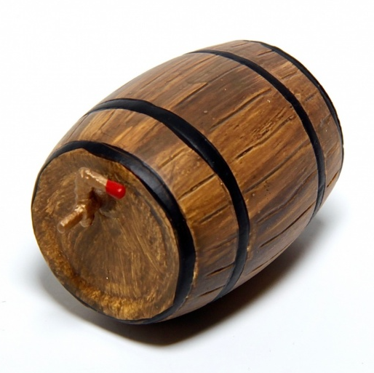
Jatkokehitysideat
Asiakas ja omatyöntekijä läsnä työkykytiimin tapaamisissa, ammattilaiset linjan päässä
Digiä lisää
Moniammatillinentiimi tulee muodostaa asiakkaan tarpeen & tilanteen mukaan
Ennaltaehkäisevä asenne & toiminta – varhainen puuttuminen työskentelyote
Resurssien kohdentaminen oikein, erityisesti niihin asiakkaisiin, jotka hyötyisivät aidosti palvelusta
Asiakkaan sitoutuneisuus ja halu mennä eteenpäin, motivaatio ja toimijuus
Palveluiden tehokas markkinointi
Asiakaspalautteen kerääminen ja hyödyntäminen palvelukehityksessä.
Tulisi yksi yhteinen suostumuslomake

Slide 16






Työkykykoordinaattori –palvelu sote –keskuksessa
”Jäljellä oleva työkyky”
Asiakkaan
Ohjautuminen
TYÖKYVYN HAASTE
Kokonaistilanteen
kartoitus
Työkyvyn tuen tiimi/
Asiakastarvelähtöinen verkosto
Verkostotapaaminen
Suunnitelman
laatiminen
Työkykyä tukevat
keinot ja menetelmät
Arviointi ja
seuranta
Työllistymisen edellytysten parantuminen
Verkostotapaaminen/-t
Asiakas ohjautuu palveluun
olemalla itse yhteydessä
työkykykoordinaattoriin
tai jonkun lähettävän
tahon toimesta.
Asiakas
(omatyöntekijä) ja
työkykykoordinaattori
kartoittavat
asiakkaan palvelutarpeet
ja muodostavat
asiakastarvelähtöisen
työkyvyn tuen tiimin.
Asiakastarvelähtöinen
työkyvyn tuen tiimi;
Voidaan kutsua
mm. lääkäri, terveydenhoitaja,
sosiaalityöntekijä/-ohjaaja,
fysioterapeutti,
Kelan asiantuntija,
Omavalmentaja
Tiimi laatii työkyvyn
tuen suunnitelman,
joka kirjataan
soveltuvin
osin jokaisen
ammattilaisen omaan
asiakasjärjestelmään
> Vastuutyöntekijän
nimeäminen
Palveluvalikoima,
työkyvyn tuen palvelut,
kaikki muut eri
toimijoiden
palvelut
Seurantavastuun
nimeäminen
> vastuutyöntekijä
Asiakas itse
aktiivinen toimija
palvelupolullaan.
Asiakas seuraa yhdessä
vastuutyöntekijän//tiimin
kanssa tavoitteiden
saavuttamiseksi.
Mukailtu Essote:n mallista

Slide 17


Ammatillinen, sosiaalinen verkosto
Hanke: työkalu – mahdollistajana
Yhteyden avaus: hankkeen toimintojen, tarjooman ja tavoitteiden esittely
Verkostoimijan tarpeiden kuuleminen: työpaja: yhteistyön Ideointi: Mukana asiakkaita, asiantuntijoita, hankkeen toimijoita ja johtoporras (jotta toimivalta & valtuutus)
Keskeinen tarve: Viestinnän, markkinoinin vahvistaminen ja brändityö
Muut tarpeet muistiin
Kesä 2021
ennen
50%
Tavoitteen rajaaminen, tarpeen määritys: yhteinen ymmärrys – työpaja
Resurssien & roolien määritys: osallistujat, esihenkilö, hanketoimijat, asiantuntija
Aikaikkuna, toteutustapa
Sisällön ideointi, materiaalien tuotanto, tarkistus –Teams palaveri x 2 á 1h
2x live valmennus @Palvelutori
Valmennuksen rakenne: koulutus + työstäminen + reflektio
Reflektion perusteella kehitys – muokkaus
Tilannezekkaus, sähköpostipalaveri
Syys-lokakuu 2021
aikana
30%
Marraskuu2021
Konseptikuvaus – palvelun mallinnus
Monistaminen
Palaute → muutoksen identifiointi + vaikutus
jälkeen
Joulukuu 2021
20%
Kevät 2022

Slide 18
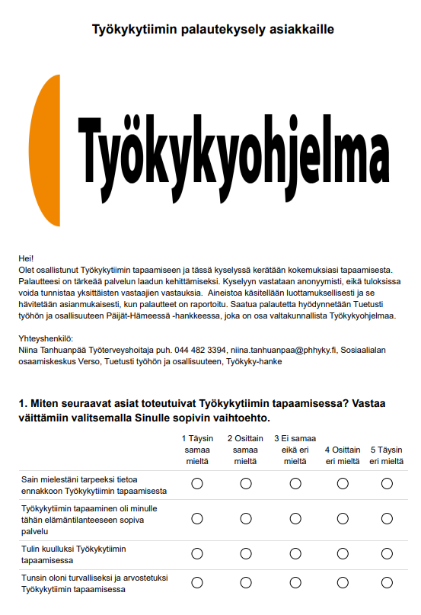
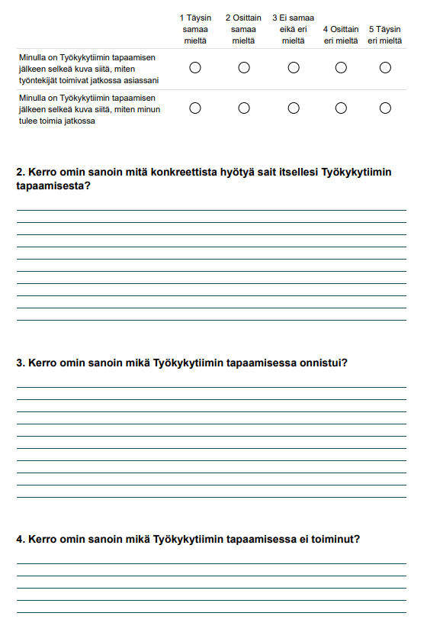

Slide 19
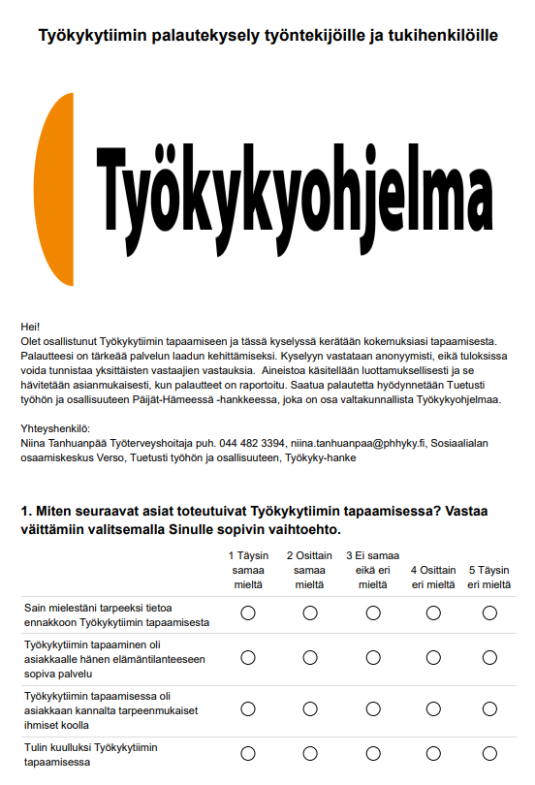
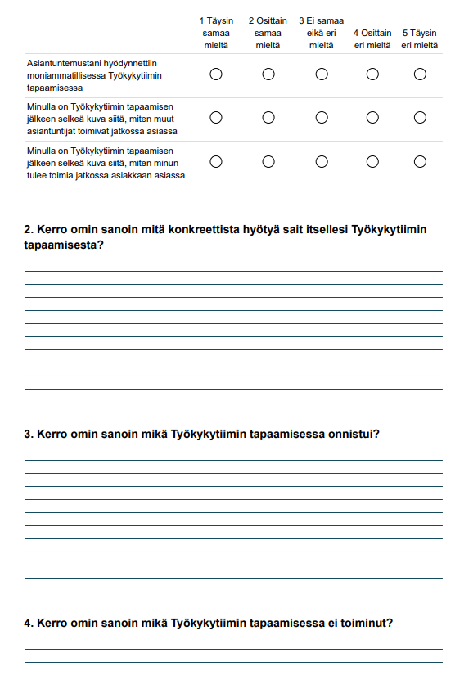

Slide 20
Työkykytiimin edut – hyödyt – merkitys asiakkaalle
Sote ammattilaisille:
Moniammatillisuuden vahvistuminen ja yhteisen ymmärryksen lisääntyminen
Yhdessä tekeminen asiakkaan parhaaksi
Ammattilaisten osaamisen vahvistuminen
Asiakkaille
Asiakas otetaan mukaan ja häntä kuullaan; toimijuuden vahvistuminen
Mahdollisuus päästä työkykyä tukeviin palveluihin, jotta työllistymisen edellytykset paranevat

Slide 21
Kiitos!
Lisäkysymyksiä palvelupilotista ja / tai konseptista voi esittää:
Niina Tanhuanpää
Marjut Suokas

